Slide 1
CHÀO THẦY VÀ CÁC BẠN

Slide 2
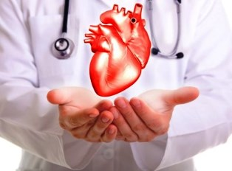
ĐỀ TÀI: CHĂM SÓC BỆNH NHÂN SỐC TIM
GVHD: NGUYỄN PHÚC HỌC
LỚP: NUR 313 C (K19-YDD2)
NHÓM:

Slide 3
SVTH:
Nguyễn Thị Thu Hà
Nguyễn Thị Thương Thương
Nguyễn Thị Thùy Dung
Nguyễn Huỳnh Đức
Đặng Thị Thanh Huyền
Lương Thị Hoài Thương
Nguyễn Thị Ngọc Yến
Lê Thị Hồng Phúc
Phan Thị Sương
Phan Thị Thu Phương
Phan Thị Hoài
Lê Thị Thu Hoài

Slide 4
NỘI DUNG
1- Tổng quan về sốc tim
1.1- Định nghĩa và khái quát chung
1.2- Cơ chế bệnh sinh và nguyên nhân
1.3- Triệu chứng lâm sàng
1.4- Chẩn đoán và xử trí
2- Theo dõi và chăm sóc bệnh nhân sốc tim
2.1- Vai trò điều dưỡng
2.2- Quy trình điều sưỡng

Slide 5
1- TỔNG QUAN VỀ SỐC TIM

Slide 6
1.1- Định nghĩa và khái quát chung
Sốc tim là tình trạng giảm cung lượng tim không đáp ứng được nhu cầu oxy của các tổ chức trong cơ thể.
Chẩn đoán sốc tim đặt ra sau khi đã loại trừ các sốc khác: sốc giảm thể tích, sốc phản vệ, sốc nhiễm khuẩn.
Các rối loạn huyết động đặc trưng trong sốc tim:
+ Cung lượng tim giảm với chỉ số tim < 2,2 lít/phút/m2.
+ Áp lực tĩnh mạch trung tâm cao (> 10 mmHg) và áp lực mao mạch phổi bít cao (> 15mmHg).
+ Chênh lệch oxy giữa máu mao mạch và máu tĩnh mạch cao (DA-VO2 lớn hơn 0,55ml O2/lít) do rối loạn trong sốc tim là do tổn thương chức năng tim không phải do rối loạn ở ngoại vi.

Slide 7
- Trong điều trị sốc tim: một mặt khẩn trương điều trị triệu chứng và hồi sức toàn diện, mặt khác cần tìm và giải quyết nguyên nhân sớm nếu có thể được.
Suy tim trong bệnh cảnh sốc tim là vấn đề lâm sàng lớn bởi vì tỉ lệ tử vong cao lên tới 30 – 90%. Tiên lượng phụ thuộc nhiều vào nguyên nhân gây ra sốc tim và khả năng can thiệp của thầy thuốc.
- Đây là tình trạng cần được cấp cứu tại chỗ và vận chuyển bằng xe ôtô có trang thiết bị cấp cứu ban đầu đến khoa hồi sức.

Slide 8
1.2- NGUYÊN NHÂN- CƠ CHẾ BỆNH SINH
Nguyên nhân
Nhồi máu cơ tim cấp diện rộng, đây là nguyên nhân thường gặp nhất của sốc do tim.
Nghẽn tắc động mạch phổi cấp.
Chèn ép tim cấp tính(tamponade).
Vỡ phình bóc tách động mạch chủ.
Rối loạn nhịp tim nặng (cơn nhanh thất, rung thất).
Suy tim nặng do nhiều nguyên nhân: hở van hai lá nặng, thủng đứt hoặc rách vách liên thất, hẹp khít lỗ van hai lá, bệnh cơ tim
Chấn thương tim.

Slide 9
Cơ chế của bệnh sốc tim:
Trong sốc tim, sức co bóp cơ tim bị giảm là nguyên nhân đầu tiên làm hạ huyết áp; cùng một lúc thường có phản xạ tăng tiền gánh gây xung huyết phổi; sức cản động mạch hệ thống tăng lên để bù trừ; ưu tiên máu cho não, thân, mạch vành; tăng sức cản động mạch hệ thống làm tăng hậu gánh; kết hợp với tăng tiết catecholamin, adosteron dẫn đến vòng rối loạn bệnh lý luẩn quẩn trong sốc tim.

Slide 11
1.3- TRIỆU CHỨNG LÂM SÀNG
Huyết áp tụt: HATT dưới 90mmHg hoặc giảm so với HA nền trên 30 mmHg với người THA
Da lạnh tái,nổi vân tím,tím đầu chi
Thiểu niệu hoặc vô niệu (V dưới 0,5ml/kg/h)
Ứ trệ tuần hoàn ngoại vi(gan to,tĩnh mạch cổ nổi),ran ẩm
Tiếng tim bất thường,VD: nhịp nhanh,T1 mờ,xuất hiện T3,T4, tiếng ngựa phi trong viêm cơ tim cấp do nhiễm độc ,vi rút.

Slide 12
Phát hiện bệnh căn:ngộ độc,chuyển hóa,viêm cơ tim cấp,…
Thần kinh : bệnh nhân giảm ý thức.
Ngoài ra có thể tham khảo qua chỉ số lâm sàng:
Lactate máu trên 1,5 mmol/l,nếu trên 4mmol/l : nặng
Thăm dò huyết động: cung lượng tim giảm,áp lực tĩnh mạch trung tâm tăng

Slide 13
1.4- CHẨN ĐOÁN VÀ XỬ TRÍ
Chẩn đoán xác định:
a.Chẩn đoán lâm sàng
HATT<90mmHg,dùng thuốc vận mạch để duy trì huyết tâm >=90mmHg hoặc giảm 30mmHg so với HA nền của bệnh nhân
Giảm tưới máu tới cơ quan(nước tiểu <30ml/h hoặc chi lạnh vã mồ hôi và biến đổi ý thức)
Tăng áp lực đổ đầy thất trái (phù phổi)

Slide 14
b-Chỉ số huyết động
Chỉ số tim (CI)<2l/ph/m2 da khi không dùng thuốc trợ tim hoặc dưới 2,2l/ph/m2 khi dùng thuốc trợ tim
-Chẩn đoán mức độ: ACC/AHA 2007
Tiền sốc | Sốc tim | Sốc tim điển hình
Áp lực mao mạch phổi bít>15mmHg HATT >100mmHg Chỉ số tim <2,5l/ph/m2 da | ALMM phổi bít >15mmHg HHTT<90mmHg Chỉ số tim <2,5l/ph/m2 da | ALMM phổi bít >20mmHg Chỉ số tim <2l/ph/m2 da

Slide 15
2.Theo dõi và chăm sóc bệnh nhân sốc tim

Slide 16
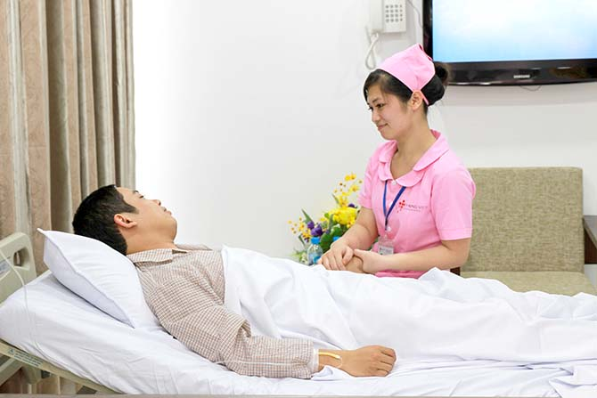
2.1 Vai trò điều dưỡng
Vai trò của việc theo dõi:
- Theo dõi tình trạng sốc tim để tránh các trường hợp xấu có thể xảy ra.
- Theo dõi để điều trị các nguyên nhân gây ra bệnh sốc tim.
- Tránh hiện tượng sốc tim lại tái phát

Slide 17
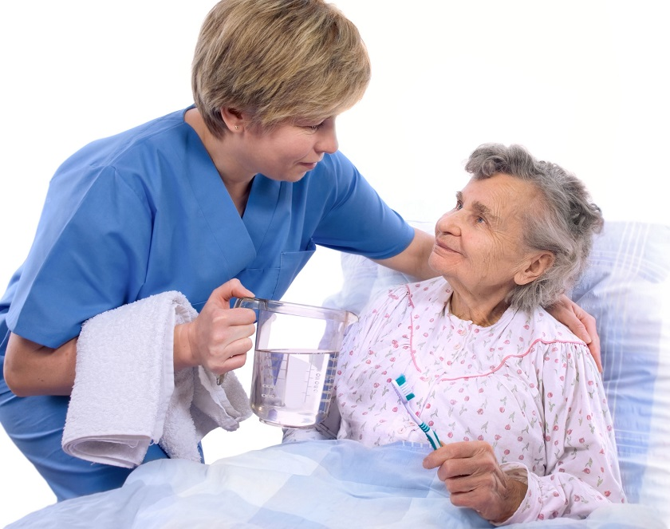
Vai trò của việc chăm sóc:
- Bảo đảm phổi được thông khí tốt và ổn định
- Bù đủ khối lượng máu lưu hành.
- Đảm bảo chu kỳ co bóp của tim.
Bởi vì sốc tim thường xảy ra ở những người bị đau tim nặng, điều quan trọng là biết các dấu hiệu và triệu chứng của một cơn đau tim.

Slide 18
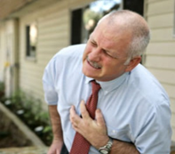
2.2 Qui trình điều dưỡng
NHẬN ĐỊNH BỆNH NHÂN SỐC TIM:
Đau ngực, khó thở, tím tái, sợ hãi
Thở nhanh.
Thở dốc nghiêm trọng.
Nhịp tim nhanh đột ngột
Lẫn lộn.

Slide 19
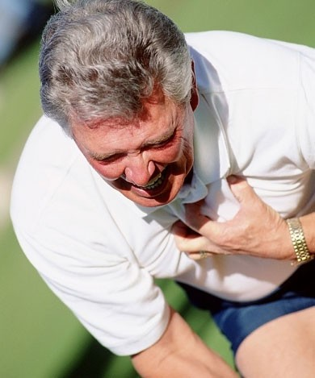
Mất ý thức.
Đổ mồ hôi.
Da nhợt nhạt.
Lạnh tay hoặc bàn chân.
Đi tiểu ít hơn bình thường hoặc không gì cả.

Slide 20
2.2.2 Chẩn đoán
Tụt huyết áp ( huyết áp tối đa < 90 mmHg…)
Dấu hiệu thiếu ô xy tổ chức do sốc:
Vật vã giãy giụa do giảm tuần hoàn não
Đái ít do giảm tuần hoàn thận
Đầu chi lạnh do giảm tuần hoàn ngoại biên
Tình trạng lo lắng, sợ hãi do sốc. Thở khó do Tình trạng suy hô hấp

Slide 21
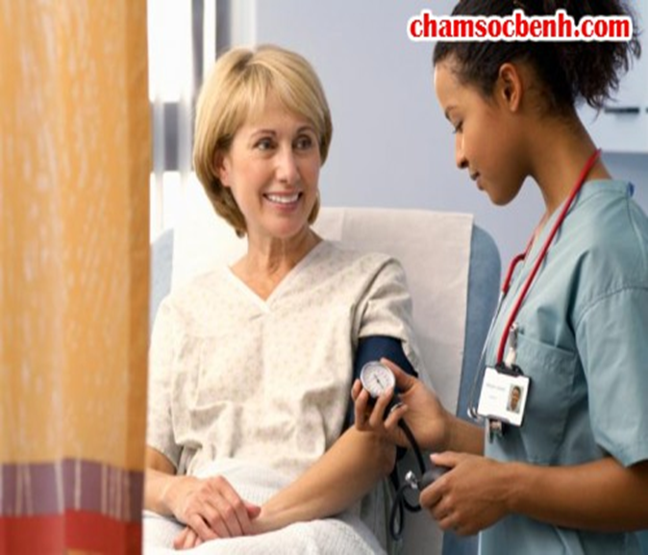
2.2.3 Lập kế hoạch
Giảm đau ngực cho bệnh nhân
Đảm bảo hô hấp
Đảm bảo thể tích và tuần hoàn máu
Điều trị thuốc nâng huyết áp
Theo dõi sát tình hình của bệnh nhân
Chăm sóc cơ bản

Slide 22
2.2.4 Thực hiện
- Giảm lo lắng và sợ hãi:
+ Để bệnh nhân nằm buồng riêng thoáng về mùa hè, ấm về mùa đông.
+ Điều dưỡng luôn có mặt để theo dõi, động viên bệnh nhân.
- Làm thông thoáng đường hô hấp:
+ Hút đờm dãi, đặt canun để phòng tụt lưỡi.
+ Cho thở ôxy.
+ Phụ giúp bác sĩ đặt nội khí quản, thở máy.

Slide 23
- Tăng cường tuần hoàn tới các cơ quan:
+ Cầm máu ( nếu chảy máu ).
+ Nằm đầu thấp để bảo đảm tuần hoàn não.
+ Hồi phục khối lượng tuần hoàn: truyền dịch, truyền máu, phụ giúp bác sĩ đặt cathete tĩnh mạch trung tâm để bù nước, điện giải và đánh giá tiến triển của sốc.
- Đặt sonde bàng quang: Theo dõi lưu lượng nước tiểu, tiên lượng sốc

Slide 24
- Trường hợp nghi ngờ mất máu do chảy máu dạ dày, đặt ống thông dạ dày để quan sát , điều trị và nuôi dưỡng.
- Theo dõi liên tục 10-15 phút/ lần các thông số sau:
+ Huyết áp.
+ Mạch.
+ Nhiệt độ, nhịp thở.
+ Nước tiểu từng giờ.
+ áp lực tĩnh mạch trung tâm (ALTMTT).

Slide 25
- Thực hiện y lệnh thuốc và các xét nghiệm đầy đủ và chính xác.
- Chăm sóc toàn thân, nuôi dưỡng và giáo dục sức khoẻ:
+ Tinh thần: Nhẹ nhàng, ân cần để bệnh nhân yên tâm.
+ Vệ sinh thân thể tại giường.
+ Nuôi dưỡng: Bằng đường tĩnh mạch và ống thông dạ dày.
+ Giáo dục sức khoẻ: Hướng dẫn bệnh nhân và người nhà những chăm sóc khi về gia đình.

Slide 26
2.2.5 Đánh giá
Đánh giá tình trạng cơn đau của bệnh nhân so với lúc ban đầu có được cải thiện không
Đánh giá các dấu hiệu sinh tồn có trở về bình thường không
Đánh giá bệnh nhân hết khó thở, tím tái, bớt sở hãi, da niêm mạc trở lại bình thường không
Đánh giá tình trạng sức khỏe của bệnh nhân trước và sau điều trị

Slide 27
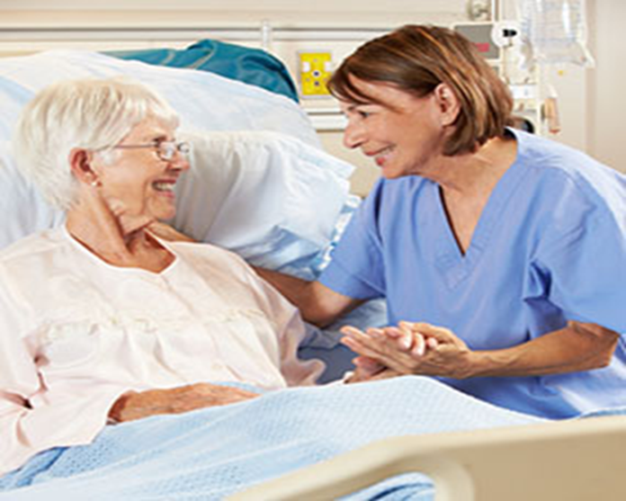
Đánh giá nước tiểu về màu sắc, số lượng như thê nào
Đánh giá chăm sóc điều dưỡng cơ bản có được thực hiện và có đáp ứng với nhu cầu người bệnh không
Đánh giá khả năng tự chăm sóc theo dõi và phòng bệnh của bệnh nhân

Slide 28
CẢM ƠN THẦY VÀ CÁC BẠN ĐÃ LẮNG NGHE

